Slide 1

Бюджет для граждан городского округа
Котельники
Московской области
(представлен на основании проекта бюджета городского округа Котельники
Московской области на 2018 год и плановый период 2019-2020 годов)

Slide 2
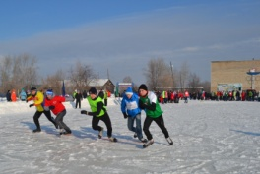

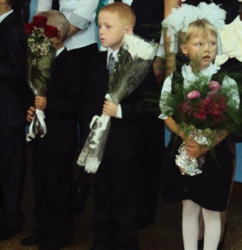


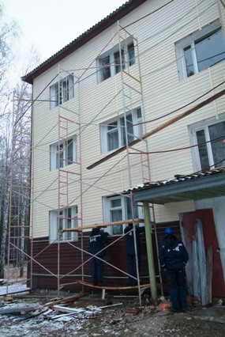
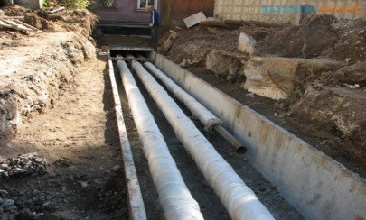
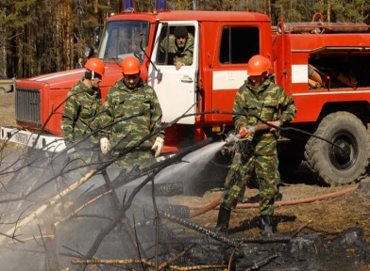
ОСНОВНЫЕ ПОНЯТИЯ
Бюджет –форма образования и расходования денежных средств, предназначенных для финансового обеспечения задач и функций местного самоуправления
НАЦИОНАЛЬНАЯ ЭКОНОМИКА
КУЛЬТУРА
СПОРТ
ОКРУЖАЮЩАЯ СРЕДА
ОБРАЗОВАНИЕ
За каждой цифрой–организация предоставления общедоступного и бесплатного образования, создание условий для обеспечения населения услугами организаций культуры и спорта, организация тепло-, водо-, газоснабжения, дорожная деятельность, социальные выплаты гражданам и еще многое другое…
КОММУНАЛЬНОЕ ХОЗЯЙСТВО
НАЦИОНАЛЬНАЯ БЕЗОПАСНОСТЬ
ЖИЛИЩНОЕ ХОЗЯЙСТВО
ОБЩЕГОСУДАРСТВЕННЫЕ ВОПРОСЫ
СОЦИАЛЬНАЯ ПОЛИТИКА

Slide 3
Бюджет для граждан познакомит вас с основными положениями бюджета городского округа Котельники.
Граждане – как налогоплательщики и как потребители муниципальных услуг – должны быть уверены в том, что передаваемые ими в распоряжение государства средства используются прозрачно и эффективно, приносят конкретные результаты, как для общества в целом, так и для каждой семьи, для каждого человека

Slide 4

ОСНОВНЫЕ ПОНЯТИЯ
Доходы бюджета -поступающие в бюджет денежные средства
Расходы бюджета -выплачиваемые из бюджета денежные средства
Дефицит бюджета -
превышение расходов бюджета над его доходами
Профицит бюджета
превышение доходов бюджета над его расходами
Обязательное требование, предъявляемое к составлению и
Утверждению бюджета – это его сбалансированность

Slide 5

МЕЖБЮДЖЕТНЫЕ ТРАНСФЕРТЫ
Межбюджетные трансферты –средства, предоставляемые одним бюджетом бюджетной системы Российской Федерации другому бюджету
Межбюджетные отношения –взаимоотношения между публично-правовыми образованиями по вопросам регулирования бюджетных правоотношений, организации и осуществления бюджетного процесса

Slide 6
МЕЖБЮДЖЕТНЫЕ ТРАНСФЕРТЫ
Из областного бюджета в бюджет городского округа Котельники перечисляются межбюджетные трансферты в форме:
• Субсидий-в целях софинансирования расходных обязательств муниципального образования по вопросам местного значения
• Субвенций- на выполнение переданных государственных полномочий Российской Федерации
• Иных межбюджетных трансфертов

Slide 7
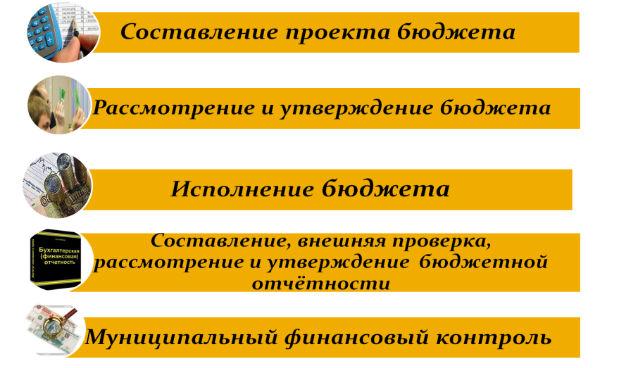
Этапы формирования и исполнения бюджета

Slide 8







ГРАЖДАНИН,
ЕГО УЧАСТИЕ В БЮДЖЕТНОМ ПРОЦЕССЕ
ГРАЖДАНИН
как налогоплательщик
Помогает формировать доходную часть бюджета
ГРАЖДАНИН
как получатель социальных гарантий
Получает социальные гарантии (образование, здравоохранение, жилищно-коммунальное хозяйство, культура, физическая культура и спорт, социальные льготы и другие направления социальных гарантий населению) – расходная часть бюджета
Граждане – как налогоплательщики, и как потребители муниципальных услуг – должны быть уверены в том, что передаваемые ими в распоряжение муниципального образования средства используются прозрачно и эффективно, приносят конкретные результаты как для общества в целом, так и для каждой семьи, для каждого человека

Slide 9
Документы, на основании которых составляется проект бюджета городского округа Котельники Московской области
Положение послания Президента Российской Федерации Федеральному Собранию Российской Федерации, определяющих бюджетную политику в Российской Федерации
Муниципальные программы
городского округа Котельники Московской области
Бюджетный прогноз (проект бюджетного прогноза) на долгосрочный период
Основные направления бюджетной политики и налоговой политики городского округа Котельники Московской области на очередной финансовый год и плановый период

Slide 10
Основные показатели социально -экономического развития городского округа Котельники Московской области
Показатели | Единицы измерения |  | Оценка | Прогноз
 |  | 2016 | 2017 | 2018 | 2019 | 2020
Объем отгруженных товаров собственного производства, выполненных работ и услуг собственными силами по промышленным видам деятельности | млн.руб. в ценах соответствующих лет | 9 907,6 | 10 748,0 | 11 746,1 | 12 748,1 | 13 892,2
Темп роста объема отгруженных товаров собственного производства, выполненных работ и услуг собственными силами по промышленным видам деятельности | процент к предыдущему году | 113,1 | 108,5 | 109,3 | 108,5 | 109,0
Инвестиции в основной капитал за счет всех источников финансирования | млн.руб. в ценах соответствующих лет | 7 696,06 | 8 113,3 | 7 510,0 | 8 150,0 | 8 806,0
Индекс физического объема инвестиций | процент к предыдущему году | 88,8 | 100,1 | 88,6 | 103,9 | 103,8
Индекс потребительских цен в среднем за год | % к предыдущему году | 109,1 | 104,1 | 104 | 103,8 | 103,8
Оборот розничной торговли | млн.руб. в ценах соответствующих лет | 79 401,9 | 83 070,7 | 86 998,2 | 91 207,2 | 95 903,8
Индекс физического объема | процент к предыдущему году | 100,1 | 100,5 | 100,7 | 101,0 | 101,3
Объем платных услуг населению | млрд.руб. | 2,8 | 3,0 | 3,2 | 3,4 | 3,6
Индекс физического объема платных услуг | процент к предыдущему году | 120,2 | 103,4 | 100,8 | 101,2 | 101,9
Среднегодовая численность населения | человек | 43 740 | 44 967 | 46 164 | 47 345 | 48 525
Естественный прирост населения за год | человек | 154 | 158 | 155 | 154 | 153
Миграционный прирост населения за год | человек | 1 071 | 1 070 | 1 011 | 1 041 | 1 012

Slide 11
Основные задачи и приоритеты бюджетной политики городского округа Котельники Московской области
Согласно ст. 172 БК РФ проект бюджета основывается на основных направлениях бюджетной и налоговой политики городского округа Котельники.
Основные направления бюджетной и налоговой политики являются основой для составления проекта бюджета городского округа Котельники Московской области на 2018 год и на плановые периоды 2019 и 2020 годов, а также для повышения качества бюджетного процесса, обеспечения рационального, эффективного и результативного расходования бюджетных средств.
Налоговая политика городского округа Котельники в 2018 году и на плановый период 2019 и 2020 годов направлена на повышение уровня собираемости доходов, улучшения налоговой среды.
Прогнозируемый объем доходов (налоговых, неналоговых) бюджета на 2018 и плановый период 2019 и 2020 годов определены исходя из основных показателей прогноза социально-экономического развития городского округа Котельники Московской области, однако основные направления бюджетной и налоговой политики не содержат сведений о варианте прогноза социально-экономического развития на 2018-2020 годы, который непосредственно применялся для формирования основных показателей проекта бюджета.
Бюджетная политика в 2018-2019 годах будет направлена на дальнейшее развитие экономики и социальной сферы, повышение уровня и качества жизни населения, решение приоритетных для городского округа Котельники задач, обеспечение сбалансированности и устойчивости бюджетной системы городского округа, повышения эффективности бюджетных расходов, развитие программно-целевых методов управления.
Основной целью бюджетной политики в городском округе Котельники Московской области является повышение эффективности, прозрачности и подотчетности использования бюджетных средств при реализации приоритетов и целей социально-экономического развития городского округа Котельники Московской области.
В 2018-2020 годах долговая политика городского округа Котельники Московской области, как и ранее, будет исходить из целей сбалансированности бюджета и строиться на принципах безусловного исполнения долговых обязательств городского округа Котельники Московской области в полном объеме и в установленный срок.
Основные направления долговой политики на среднесрочную перспективу:
- поддержание объема муниципального долга на экономически безопасном уровне путем оптимизации структуры заимствований и равномерного распределения платежей по обслуживанию долга;
- привлечение заемных средств на условиях минимальных расходов на их обслуживание.

Slide 12
ОСНОВНЫЕ ХАРАКТЕРИСТИКИ БЮДЖЕТА, МЛН. РУБ.
2017 ГОД (ожидаемое исполнение)
2018 ГОД
2019 ГОД
2020 ГОД
ДОХОДЫ
1 552,5
1 393,0
1 333,3
1 330,6
РАСХОДЫ
1 638,4
1 463,9
1 334,0
1 332,0
ДЕФИЦИТ
8,1
9,6
3,9
7,8
170,0
155,9
190,0
258,1
ОБЪЕМ МУНИЦИПАЛЬНОГО ДОЛГА, ПОДЛЕЖАЩЕГО ПОГАШЕНИЮ
Приоритетом бюджетной политики при формировании расходной части бюджета остается ее социальная направленность – более 51,3% расходов в 2018 году будет направлено на сферу образования.

Slide 13
ДОХОДЫ БЮДЖЕТА
Доходы бюджета –
поступающие в бюджет
денежные средства
Налоговые доходы
Поступление от уплаты федеральных, региональных и местных налогов и сборов, предусмотренных Налоговым Кодексом Российской Федерации, законодательством Московской области и решениями Совета депутатов городского округа Котельники Московской области
Неналоговые доходы
Платежи, которые включают в себя:
•доходы от использования и продажи имущества;
•штрафы за нарушение законодательства;
•иные неналоговые доходы
Безвозмездные поступления
Поступления в местный бюджет из областного бюджета межбюджетных трансфертов в виде дотаций, субсидий, субвенций и иных межбюджетных трансфертов, а также поступления от физических и юридических лиц (кроме налоговых и неналоговых доходов)

Slide 14
СТРУКТУРА ДОХОДОВ БЮДЖЕТА 2018-2020 годов
Вид дохода | 2018 год |  | 2019 год |  | 2020 год
 | Тыс. руб. | % | Тыс. руб. | % | Тыс. руб. | %
Всего доходов | 1 393 045,8 | 100,0 | 1 333 267,0 | 100,0 | 1 330 572,0 | 100,0
Налоговые доходы | 643 872,0 | 46,2 | 672 246,0 | 50,4 | 672 246,0 | 50,4
Неналоговые доходы | 226 569,0 | 16,3 | 203 176,0 | 15,3 | 203 176,0 | 15,3
Безвозмездные поступления | 522 604,8 | 37,5 | 457 845,0 | 34,3 | 455 150,0 | 34,3
Налоговые доходы | 643 872,0 | 100,0 | 672 246,0 | 100,0 | 672 246,0 | 100,0
Налог на доходы физических лиц | 252 428,0 | 39,2 | 265 048,0 | 39,4 | 265 048,0 | 39,4
Акцизы на нефтепродукты | 3 317,0 | 0,5 | 3 487,0 | 0,5 | 3 487,0 | 0,5
Налоги на совокупный доход | 123 235,0 | 19,1 | 125 621,0 | 18,7 | 125 621,0 | 18,7
Налог на имущество | 263 022,0 | 40,9 | 276 190,0 | 41,1 | 276 190,0 | 41,1
Задолженность по отмененным налогам | 0 | 0 | 0 | 0 | 0 | 0
Государственная пошлина | 1 870,0 | 0,3 | 1 900,0 | 0,3 | 1 900,0 | 0,3
Неналоговые доходы | 226 569,0 | 100,0 | 203 176,0 | 100,0 | 203 176,0 | 100,0
Доходы от использования имущества | 184 312,0 | 81,3 | 193 355,0 | 95,1 | 193 355,0 | 95,1
Платежи при пользовании природными ресурсами | 840,0 | 0,4 | 881,0 | 0,4 | 881,0 | 0,4
Прочие неналоговые доходы | 36 000,0 | 15,9 | 3 000,0 | 1,5 | 3 000,0 | 1,5
Доходы от продажи материальных и нематериальных активов | 4 200,0 | 1,9 | 4 400,0 | 2,2 | 4 400,0 | 2,2
Штрафы, санкции, возмещение ущерба | 1 217,0 | 0,5 | 1 540,0 | 0,8 | 1 540,0 | 0,8
Безвозмездные поступления | 522 604,8 | 100,0 | 457 845,0 | 100,0 | 455 150,0 | 100,0
Субсидии | 75 427,8 | 14,4 | 15 221,0 | 3,3 | 15 221,0 | 3,3
Субвенции | 447 177,0 | 85,6 | 442 624,0 | 96,7 | 439 929,0 | 96,7
Иные межбюджетные трансферты | 0 | 0 | 0 | 0 | 0 | 0

Slide 15
Планируемые доходы и расходы на душу населения городского округа Котельники Московской области в 2017 – 2020 гг.
Наименование | 2017 | 2018 | 2019 | 2020
Доходы (всего) | 34 578.5 | 30 152.5 | 28 187.5 | 27 434.5
Налоговых и неналоговых доходов | 19 864.9 | 18 841.7 | 18 507.8 | 18 049.9
Расходы | 36 490.2 | 31 686.8 | 28 203.6 | 27 465.0
Планируемая численность городского округа Котельники Московской области
2017 | 2018 | 2019 | 2020
44 967 | 46 164 | 47 345 | 48 525

Slide 16
Предоставление налоговых льгот физическим лицам на территории городского округа Котельники
Московской области (выпадающие доходы) тыс.руб.
Помимо мер социальной поддержки, физические лица получают льготы по уплате имущественных налогов, установленных Налоговым кодексом Российской Федерации, законом Московской области, нормативными правовыми актами муниципального образования

Slide 17
РАСХОДЫ БЮДЖЕТА
РАСХОДЫ БЮДЖЕТА - выплачиваемые из бюджета денежные средства
РАСХОДЫ БЮДЖЕТА распределены по:
13
разделам бюджетной классификации
3
главным распоряди-телям
15 муниципаль-ным программам
86 % расходов бюджета 2018 года сформированы на основании муниципальных программ городского округа Котельники.
Программный принцип формирования бюджета направлен на повышение эффективности расходования бюджетных средств

Slide 18
СТРУКТУРА РАСХОДОВ БЮДЖЕТА
2016-2018 годов
Тыс. руб.
Наименование | 2016 год (факт) | % | 2017 год (ожидаемое исполнение) | % | 2018 год | % | 2019 год | % | 2020 год | %
ОБЩЕГОСУДАРСТВЕННЫЕ ВОПРОСЫ | 268 821 | 21,1 | 342 663 | 20,9 | 420 317 | 28,7 | 310 782 | 23,3 | 311 702 | 23,4
НАЦИОНАЛЬНАЯ ОБОРОНА | 1 548 | 0,1 | 1 670 | 0,1 | 1 784 | 0,1 | 1 804 | 0,1 | 1 869 | 0,1
НАЦИОНАЛЬНАЯ БЕЗОПАСНОСТЬ И ПРАВООХРАНИТЕЛЬНАЯ ДЕЯТЕЛЬНОСТЬ | 17 089 | 1,3 | 19 705 | 1,2 | 20 549 | 1,4 | 22 401 | 1,7 | 20 803 | 1,6
НАЦИОНАЛЬНАЯ ЭКОНОМИКА | 26 898,2 | 2,1 | 20 495 | 1,2 | 22 524 | 1,5 | 22 138 | 1,6 | 22 702 | 1,7
ЖИЛИЩНО -КОММУНАЛЬНОЕ ХОЗЯЙСТВО | 88 573,8 | 7 | 155 177 | 9,5 | 89 303 | 6,1 | 118 198 | 8,9 | 117 198 | 15,6
ОХРАНА ОКРУЖАЮЩЕЙ СРЕДЫ | 343 | 0,03 | 328 | 0,02 | 390 | 0,02 | 390 | 0,03 | 390 | 0,02
ОБРАЗОВАНИЕ | 600 957 | 47,2 | 778 255 | 47,5 | 751 356,1 | 51,3 | 675 778,5 | 50,7 | 676 174 | 50,8
КУЛЬТУРА,КИНЕМАТОГРАФИЯ | 78 613 | 6,2 | 69 927 | 4,3 | 59 030 | 4,0 | 74 804 | 5,6 | 75 258 | 5,6
ЗДРАВООХРАНЕНИЕ | 6 374 | 0,5 | 7 600 | 0,5 | 9 102 | 0,6 | 9 422 | 0,7 | 9 755 | 0,7
СОЦИАЛЬНАЯ ПОЛИТИКА | 45 854,8 | 3,6 | 44 137 | 2,7 | 51 844 | 3,5 | 47 607,1 | 3,6 | 44 495 | 3,3
ФИЗИЧЕСКАЯ КУЛЬТУРА И СПОРТ | 52 864 | 4,1 | 121 682 | 7,4 | 17 730 | 1,2 | 25 706 | 1,9 | 25 706 | 1,9
ОБСЛУЖИВАНИЕ ГОСУДАРСТВЕННОГО И МУНИЦИПАЛЬНОГО ДОЛГА | 7 268 | 0,6 | 17 025 | 1,0 | 20 000 | 1,4 | 25 000 | 1,9 | 26 000 | 2,0
МЕЖБЮДЖЕТНЫЕ ТРАНСФЕРТЫ | 78 017 | 6,1 | 59 745 | 3,6 | 0 | 0 | 0 | 0 | 0 | 0
ВСЕГО РАСХОДОВ | 1 273 220,8 | 100 | 1 638 409 | 100 | 1 463 929,1 | 100 | 1 334 030,6 | 100 | 1 332 052 | 100

Slide 19
Структура расходов бюджета городского округа Котельники Московской области в разрезе муниципальных программ
Наименование | Ожидаемое исполнение 2017 года | Объем финансирования на 2018 год | Суммарная разница к ожидаемому исполнению 2017 | Объем финансирования на 2019 год | Суммарная разница 2018 года к 2019 году | Объем финансирования на 2020 год | Суммарная разница 2019 года к 2020 году
Муниципальная программа городского округа Котельники Московской области "Создание условий для оказания медицинской помощи населению городского округа Котельники Московской области на 2015-2019 годы" | 7 600,0 | 9 102,0 | 1 502,0 | 9 422,0 | 320,0 | 9 755,0 | 333,0
Муниципальная программа "Культура городского округа Котельники Московской области на 2017-2021 годы" | 99 120,5 | 84 188,0 | -14 932,5 | 102 944,0 | 18 756,0 | 104 240,0 | 1 296,0
Муниципальная программа "Образование городского округа Котельники Московской области на 2017-2021 годы" | 664 440,2 | 649 191,1 | -15 249,1 | 574 176,5 | -75 014,6 | 573 840,0 | -336,5
Муниципальная программа "Социальная защита населения городского округа Котельники Московской области" на 2017-2021 годы | 23 464,0 | 23 027,0 | -437,0 | 25 190,0 | 2 163,0 | 26 049,0 | 859,0
Муниципальная программа "Спорт в городском округе Котельники Московской области на 2017-2021 годы" | 208 730,0 | 92 820,0 | -115 910,0 | 114 892,0 | 22 072,0 | 114 782,0 | -110,0
Муниципальная программа "Развитие институтов гражданского общества, повышение эффективности местного самоуправления и реализации молодежной политики в городском округе Котельники Московской области на 2017-2021 годы" | 21 031,0 | 11 900,0 | -9 131,0 | 16 025,0 | 4 125,0 | 16 225,0 | 200,0
Муниципальная программа "Экология и окружающая среда городского округа Котельники Московской области на 2017-2021 годы" | 328,0 | 390,0 | 62,0 | 390,0 | 0,0 | 390,0 | 0,0
Муниципальная программа городского округа Котельники Московской области "Безопасность городского округа Котельники Московской области 2017-2021 годы" | 19 705,0 | 24 049,0 | 4 344,0 | 25 401,0 | 1 352,0 | 24 303,0 | -1 098,0
Муниципальная программа "Жилище городского округа Котельники Московской области" на 2017-2027 годы | 10 864,0 | 12 548,0 | 1 684,0 | 6 885,1 | -5 662,9 | 2 934,0 | -3 951,1
Муниципальная программа "Развитие жилищно- коммунального хозяйства городского округа Котельники Московской области на 2017-2021 годы", | 156 982,0 | 87 426,0 | -69 556,0 | 117 476,0 | 30 050,0 | 116 476,0 | -1 000,0
Муниципальная программа "Предпринимательство городского округа Котельники Московской области" на 2017-2021 годы | 1 318,0 | 1 122,0 | -196,0 | 1 122,0 | 0,0 | 1 122,0 | 0,0
Муниципальная программа городского округа Котельники Московской области "Муниципальное управление" на 2017-2021 годы | 245 799,0 | 243 827,0 | -1 972,0 | 294 619,0 | 50 792,0 | 299 348,0 | 4 729,0
Муниципальная программа "Энергосбережение и повышение энергетической эффективности в городском округе Котельники Московской области на 2015-2019 годы" | 406,0 | 1 155,0 | 749,0 | 0,0 | -1 155,0 | 0,0 | 0,0
Муниципальная программа "Развитие и функционирование дорожно - транспортного комплекса городского округа Котельники Московской области на 2017-2021 годы" | 14 122,0 | 15 000,0 | 878,0 | 12 887,0 | -2 113,0 | 12 887,0 | 0,0
Муниципальная программа "Архитектура и градостроительство городского округа Котельники Московской области на 2017-2021 годы" | 0,0 | 500,0 | 500,0 | 0,0 | -500,0 | 0,0 | 0,0
ИТОГО | 1 473 909,7 | 1 256 245,1 | -217 664,6 | 1 301 429,6 | 45 184,5 | 1 302 351,0 | 921,4

Slide 20
Информация по выплатам отдельным категориям граждан
Наименование меры социальной поддержки | Количество получателей в 2016 году | Объем расходов, тыс. руб. | Количество получателей в 2017 году | Объем расходов, тыс. руб.
Возмещение расходов за найм (поднайм) жилых помещений врачам государственных учреждений здравоохранения городского округа Котельники Московской области | 9 | 797 | 7 | 897
Предоставление гражданам субсидий на оплату жилого помещения и коммунальных услуг, в том числе на предоставление гражданам субсидий на оплату жилого помещения и коммунальных услуг | 890 | 14081,7 | 832 | 13010
Оказание государственной поддержки молодым семьям в виде социальных выплат на приобретение жилого помещения или строительство индивидуального жилого дома | 1 | 771,2 | 2 | 1158,8
Предоставление жилых помещений детям-сиротам и детям, оставшимся без попечения родителей, лицам из их числа по договорам найма специализированных жилых помещений | 4 | 16155,2 | 4 | 8118
Выплаты ежегодной материальной помощи ко дню: Пожилых людей, Освобождения узников фашистских лагерей, Жертвам политических репрессий, Инвалидов, Защитника Отечества, Победы и т.д.) | 2054 | 2015 | 2055 | 2064
Компенсация родительской платы за присмотр и уход за детьми, осваивающими образовательные программы дошкольного образования в организациях, осуществляющих образовательную деятельность | 1174 | 9094 | 1781 | 14165

Slide 21
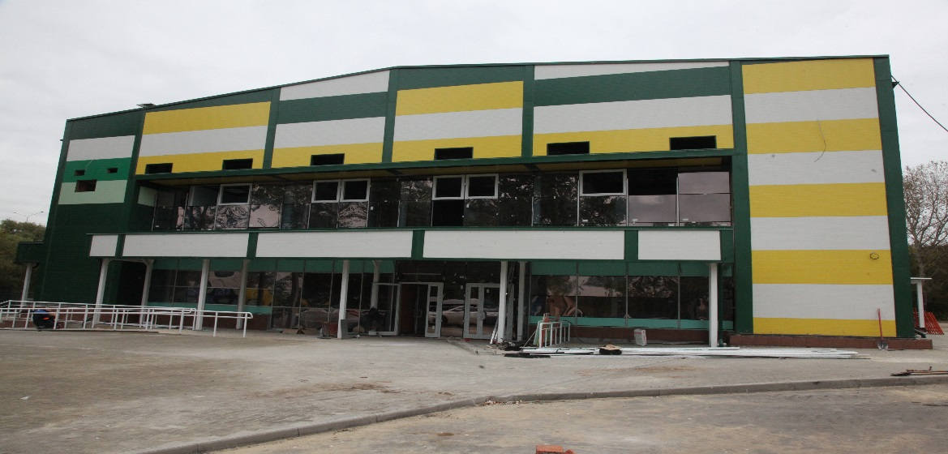
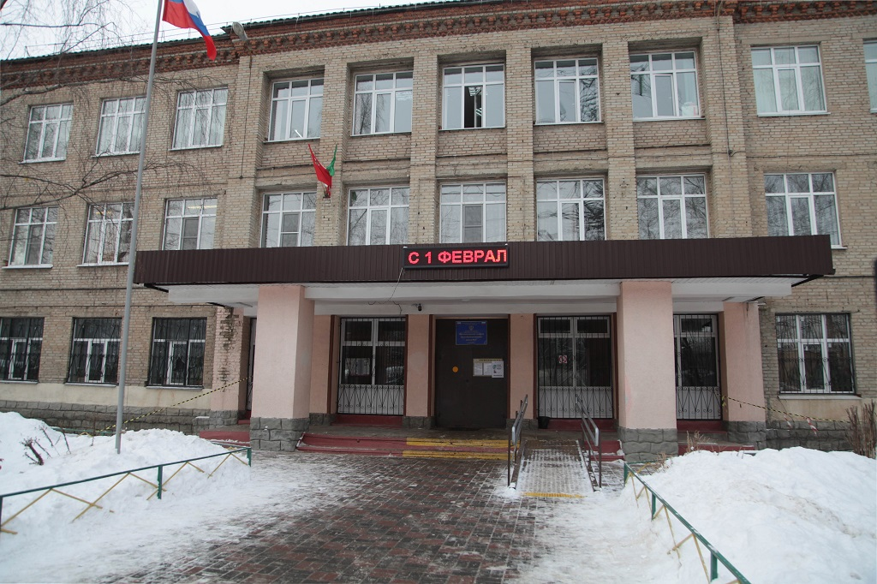
Объекты общественного значения, реализуемые на территории городского округа Котельники Московской области
В Котельниках в 2017 году завершается строительство физкультурно-оздоровительного комплекса с универсальным спортивным залом. Строительство ведется по соседству со стадионом «Русские газоны – Котельники» в микрорайоне Силикат.
Строительство ФОКа ведется в рамках государственной программы Московской области «Спорт Подмосковья».
Объем финансирования, направленного на реализацию данного проекта, составил 164 471 млн. руб.:
- средства бюджета Московской области:
106 893 млн. руб.
- средства бюджета городского округа Котельники:
57 578 мил. руб.
В Котельниках в 2017 году в рамках государственной программы Московской области «Спорт Подмосковья» началось строительство трехэтажной пристройки к средней общеобразовательной школе №2 на 300 мест.
В новом корпусе будет 14 классных помещений, три игровые развивающие комнаты для детей младшего школьного возраста, столовая с пищеблоком, а также хореографическое и лекционное залы. Основное здание школы и новый корпус будут связаны между собой переходом.
Стоимость строительно-монтажных работ – более 189 млн. рублей. На 30% работы финансируются за счет средств городского бюджета, на 70% – из бюджета Московской области.
По проекту подрядчик завершит строительство в 2018 году.

Slide 22
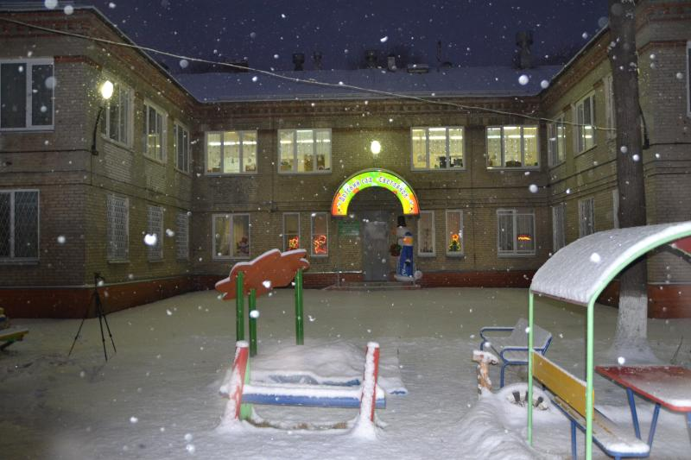
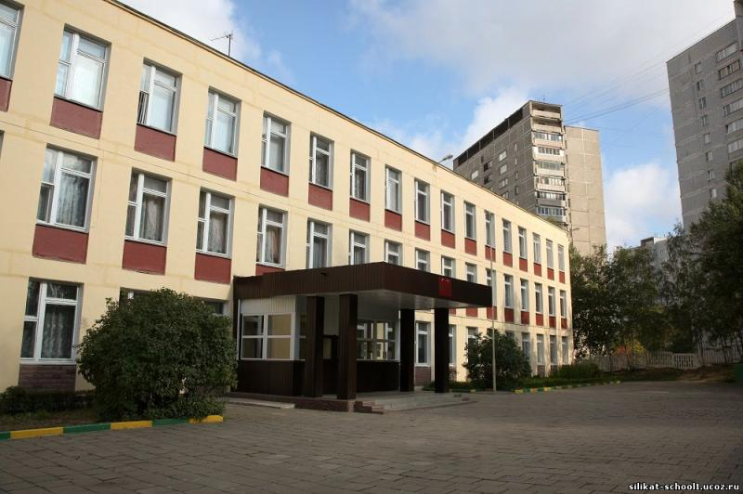
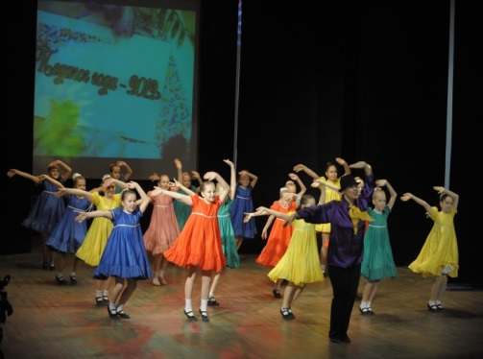
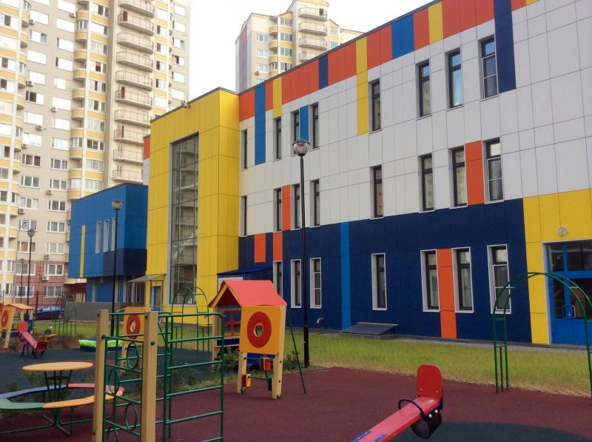
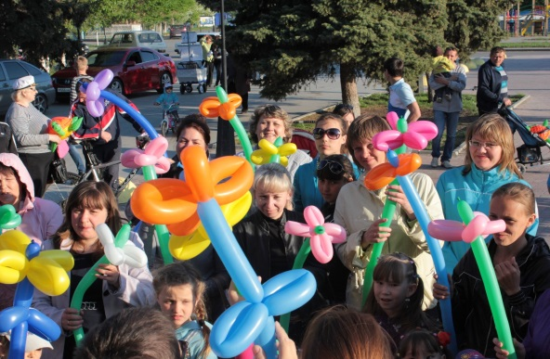

ОСНОВНЫЕ НАПРАВЛЕНИЯ РАСХОДОВ
Оказание услуг в сфере образования осуществляют:
3 учреждения дополнительного
образования в сфере культуры, физической культуры и спорта
6 дошкольных учреждений
3 общеобразовательных
учреждения
2 учреждения культуры
2 учреждения в сфере физической культуры и спорта

Slide 23
Контактная информация и обратная связь
«Бюджет для граждан»
Подготовлен управлением финансов администрации городского округа Котельники Московской области
Адрес: 140054, Московская область, г. Котельники, Дзержинское ш.,5/4
Телефон: 8(495) 554-45-08 Администрация городского округа Котельники
Телефон:8 (495) 559-97-55 Управление финансов администрации
Режим работы: Понедельник-пятница с 9:00 до 18:00
Перерыв с 13:00 – 14:00 Выходные дни: суббота, воскресенье
Интернет сайт: Муниципального образования городского округа Котельники http://www.kotelniki.ru/

